Slide 1

Вртић
Владо Јурић
Причамо,илуструјемо...
Мај ,2018.

Slide 2
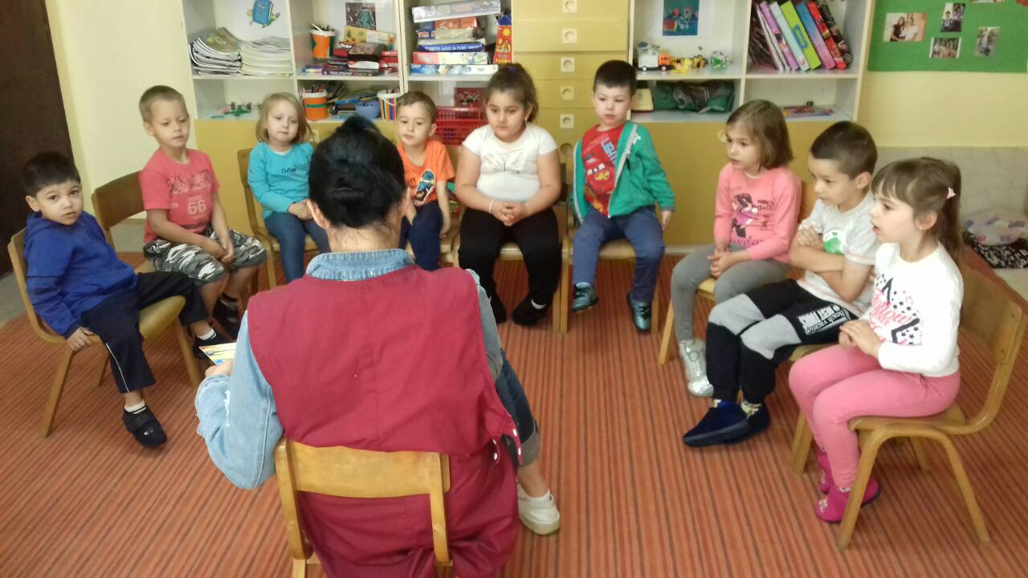
Причамо,илуструјемо...

Slide 3
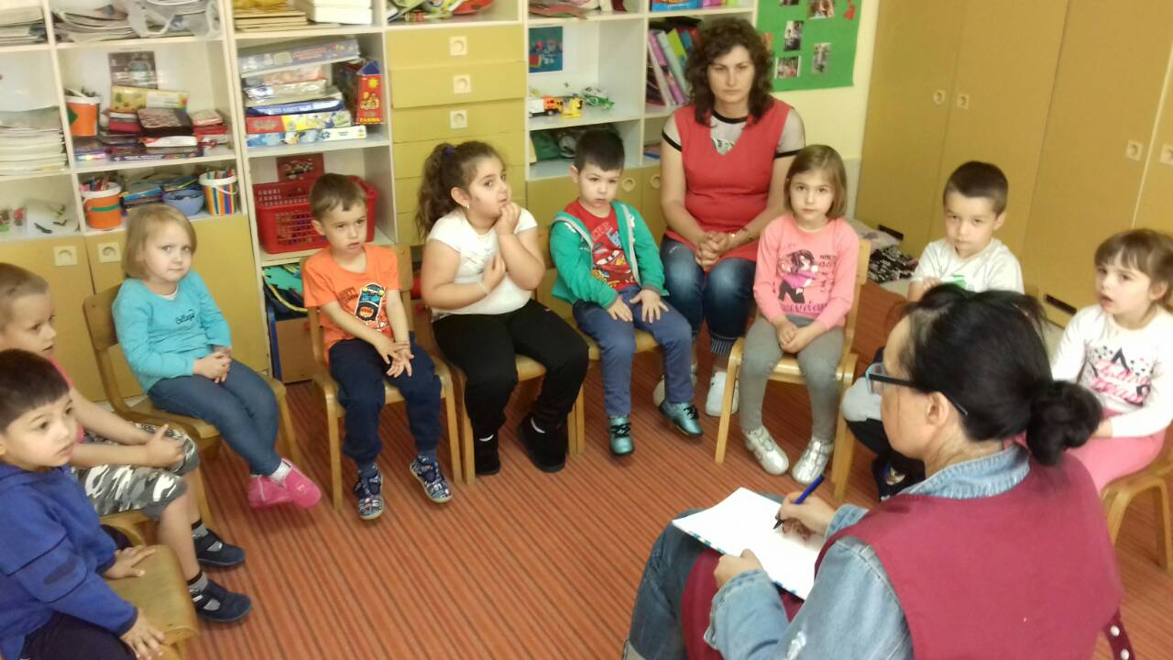
Причамо,илуструјемо...

Slide 4
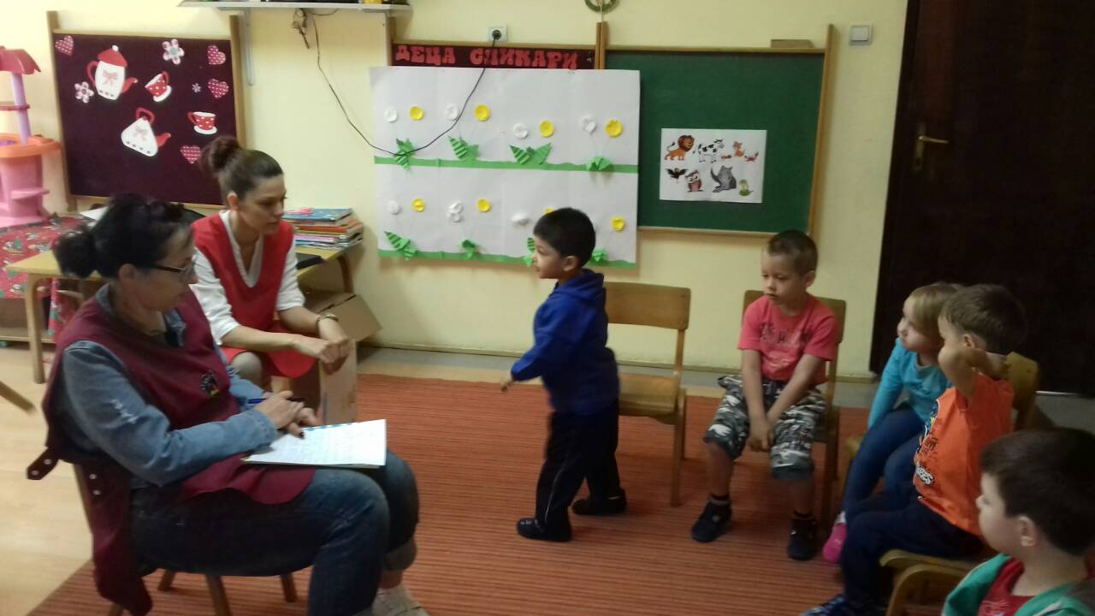
Причамо,илуструјемо...

Slide 5
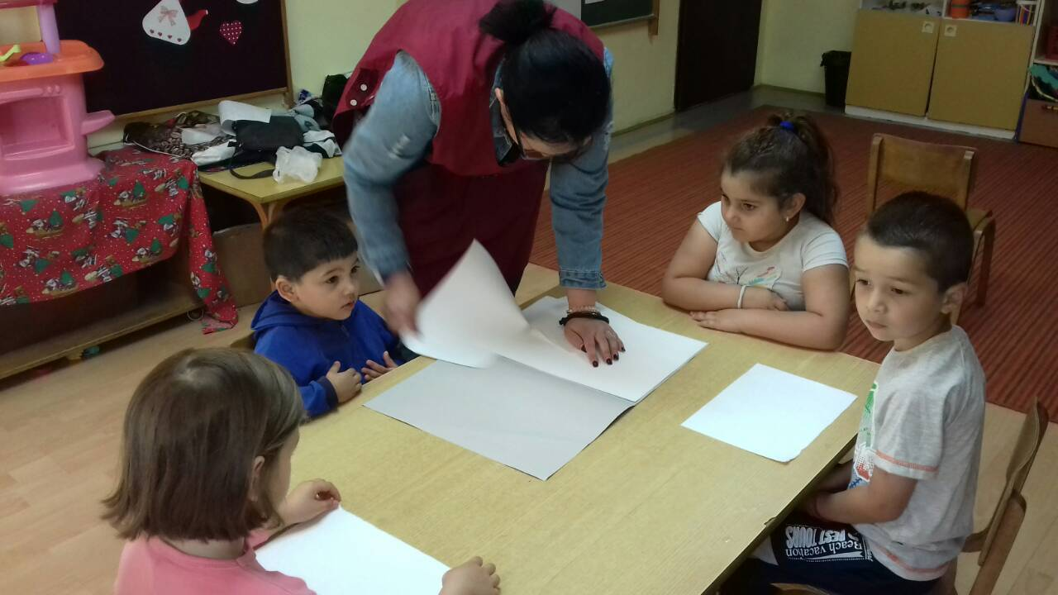
Причамо,илуструјемо...

Slide 6
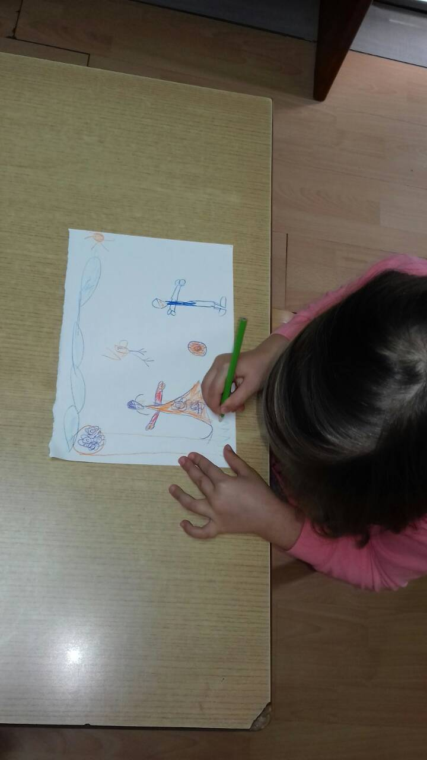
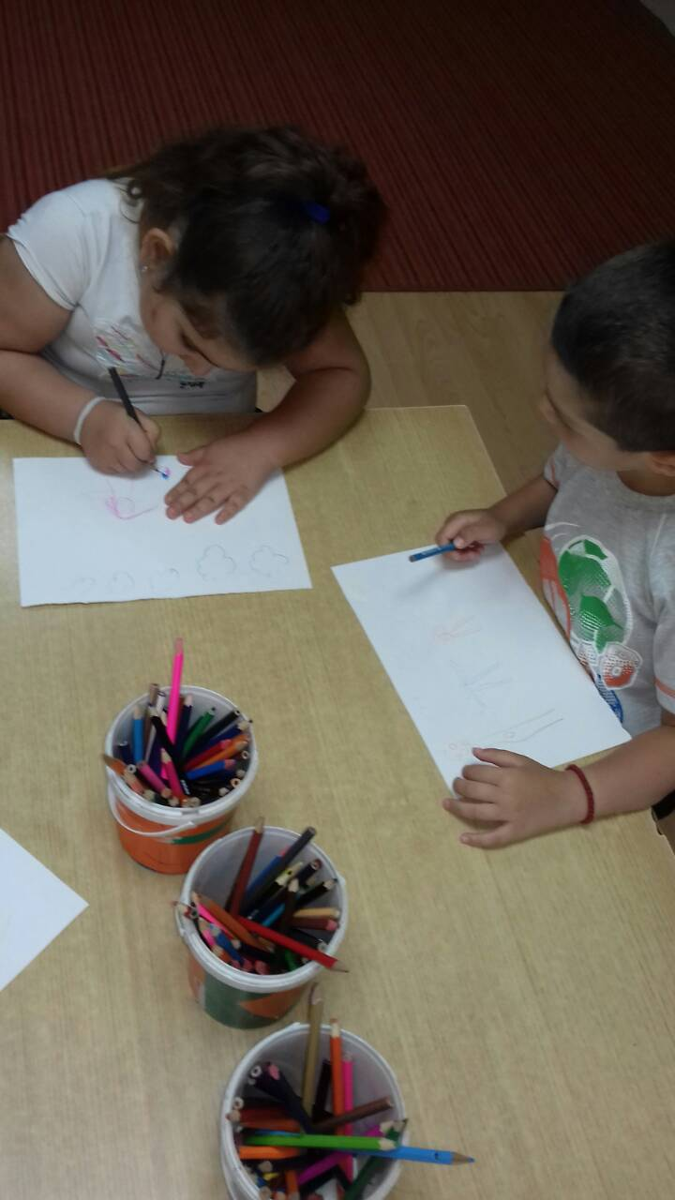
Причамо,илуструјемо...

Slide 7
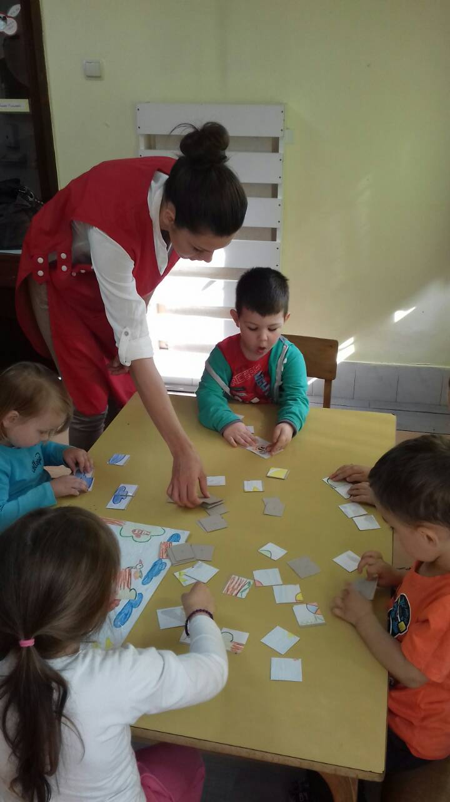
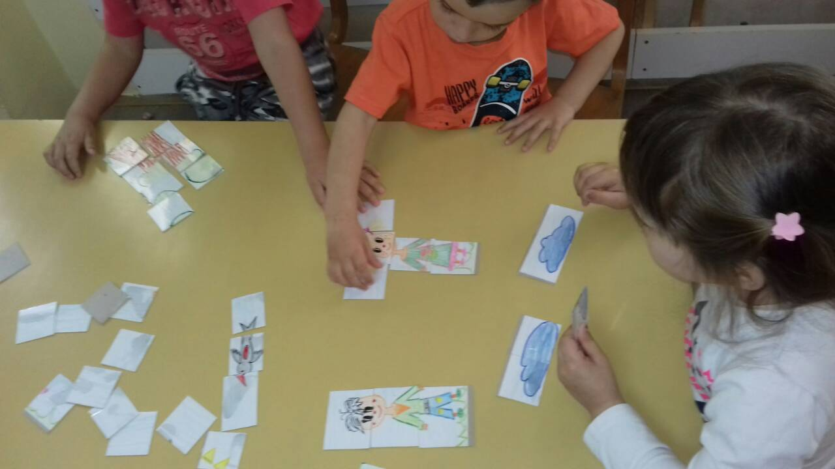
Причамо,илуструјемо...

